Slide 1
Проект «Флаг России»
Автор: Янина Татьяна Сергеевна

Slide 2
Актуальность:
Актуальность проблемы настоящего проекта определяется стремлением расширить познания обучающихся младших классов об истории государственного флага, культуре и традициях родной страны. Ведь проблема нравственно-патриотического воспитания детей является одной из первостепенных для современного общества. В настоящее время воспитание патриотизма -достаточно трудная задача, решение которой требует терпения и такта. В современных семьях подобные вопросы не считаются важными и заслуживающими должного внимания. К сожалению, День флага праздник молодой и мало кто знает историю праздника – 22 августа. Этот проект позволит обучающимся лучше узнать об этом празднике и традициях его празднования, что является отличной возможностью воспитать чувство гордости за свой народ, Родину и, конечно, символику нашей страны.

Slide 3
Проблема:
Обучающиеся младших классов коррекционной школы не знают государственного праздника «День рождения Российского флага и государственных символов родной страны: флага, гимна России. А если видели или слышали, то не могут объяснить, что это такое.

Slide 4
Цель:
формирование у обучающихся патриотических чувств и любви к Родине и родному краю, чувство гордости за свой народ и уважение к его традициям, воспитание уважительного отношения к государственным символам России.

Slide 5
Задачи:
расширять знания обучающихся об истории праздника «День Флага России», о государственной символике (герб, флаг, гимн);
рассказать о людях, прославивших Родину.
развивать и поддерживать познавательный интерес к истории России;
способствовать развитию умений и навыков детей в различных видах деятельности (рисовании, лепке, аппликации, музыкальной деятельности);
способствовать развитию связной речи;
воспитывать гражданско-патриотические чувства, любовь и уважение к своей Родине, гордость за свою страну, свой народ;

Slide 6
Предполагаемый результат:
Сформированность у обучающихся представлений о родной стране, её истории и героях, желания быть патриотом своей Родины. Развитие интереса к своей стране, государственной символике, своему городу и родному краю. Обогащение опыта детей навыками социального общения проявление таких качеств личности как доброта, уважение к старшим, любовь к отчизне, эмоциональная отзывчивость. Умение выражать собственное мнение, анализировать, реагировать на происходящее, оказывать посильную помощь.

Slide 7
Тип проекта: информационно - творческий
Вид проекта: групповой, краткосрочный (с 15 сентября по 29 сентября 2022 г.)
Участники проекта:
- обучающиеся 2 класса
- учитель: Янина Т.С.

Slide 8
Этапы реализации проекта:
I этап. Подготовительный:
1.Сбор и анализ литературы по данной теме.
2.Разработка плана реализации проекта.
3.Подборка иллюстративного материала.
4.Подборка стихотворений, загадок, пословиц по теме проекта.
5.Подготовка материала для изобразительной деятельности.
6.Подбор художественной и познавательной литературы для чтения обучающимся.

Slide 9
II этап. Реализация проекта:
1. Ознакомительная беседа по реализации проекта.
2. Использование ИКТ-презентаций
3.Беседы с детьми ситуативные разговоры:
4.Дидактические игры
5.Чтение художественной литературы
6.Загадывание загадок о России.
7.Изобразительная деятельность:
8. Лепка из пластилина «Флаг России»
9. Работа с мазаикой

Slide 10
Флаг России - триколор,
Три полоски ловят взор.
И у каждой новый цвет,
А у цвета свой секрет.
Белый - мир и чистота,
Синий - верность, небеса,
Красный - мужество, отвага.
Вот цвета родного флага!

Slide 11
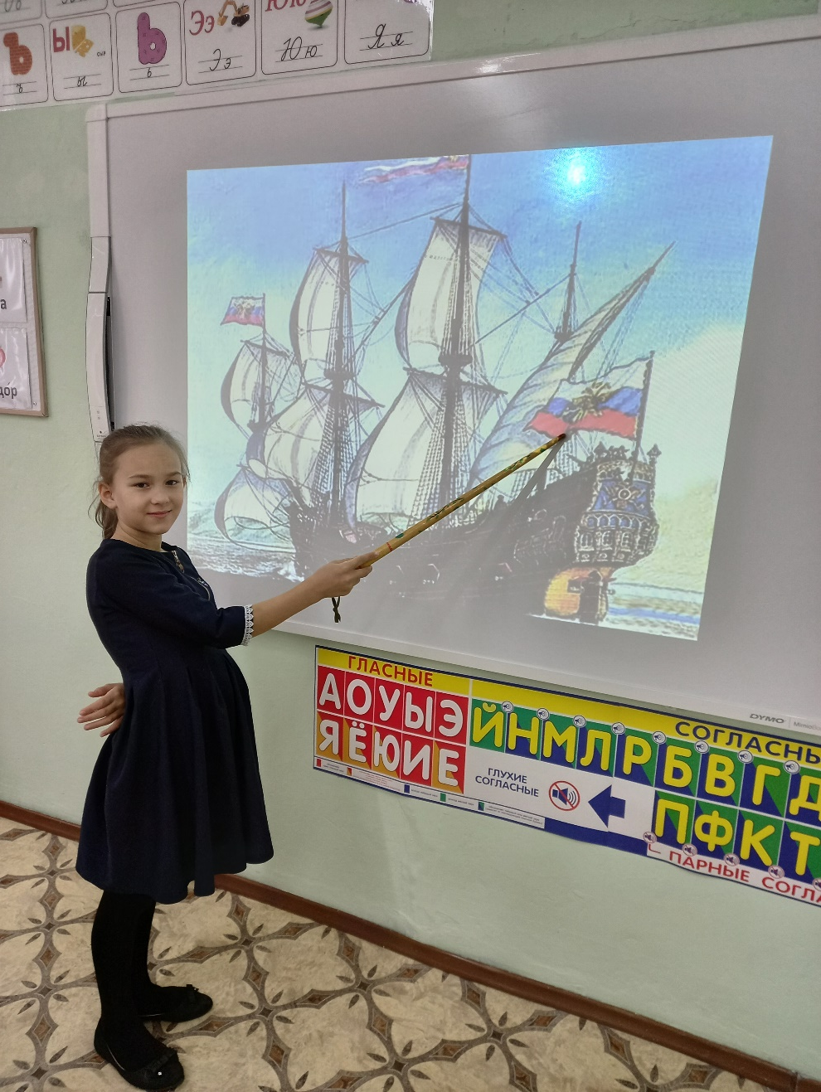
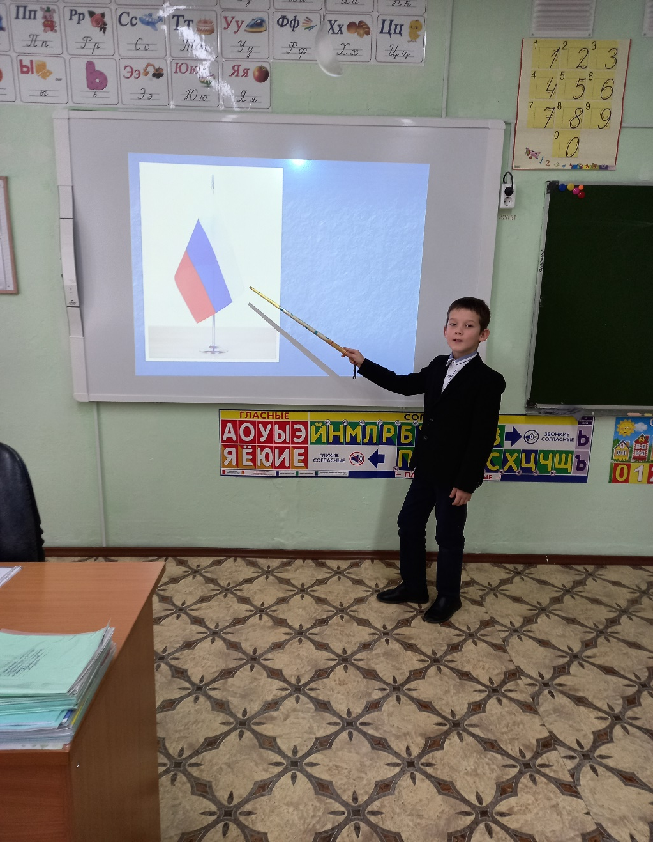

Slide 12
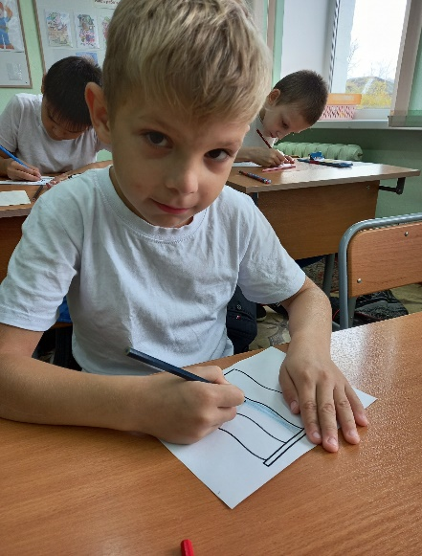
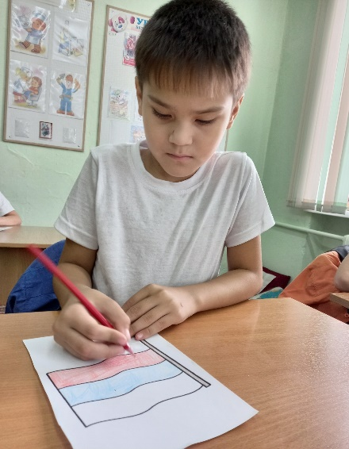
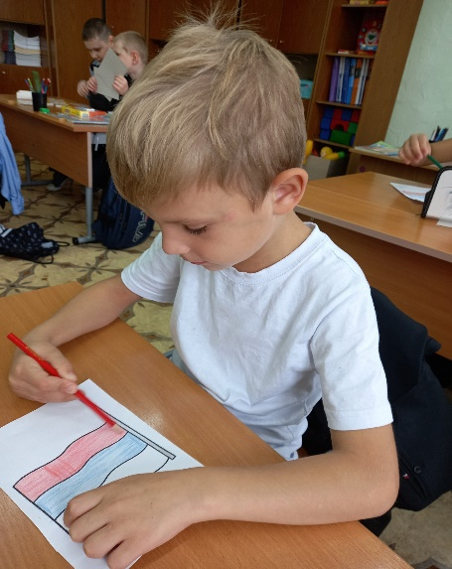
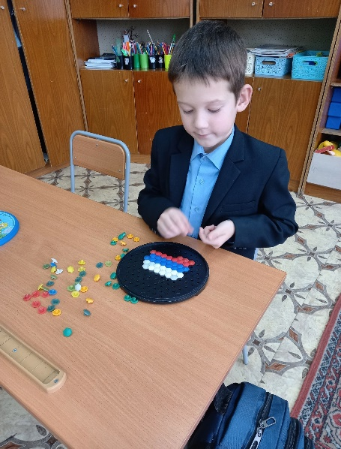
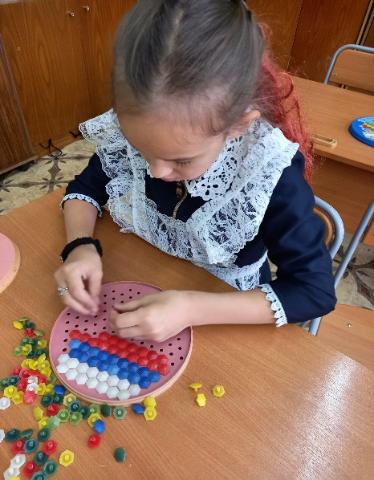
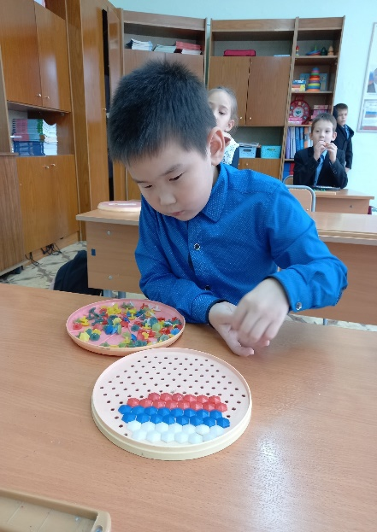
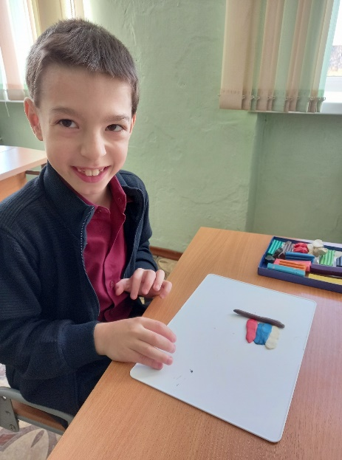
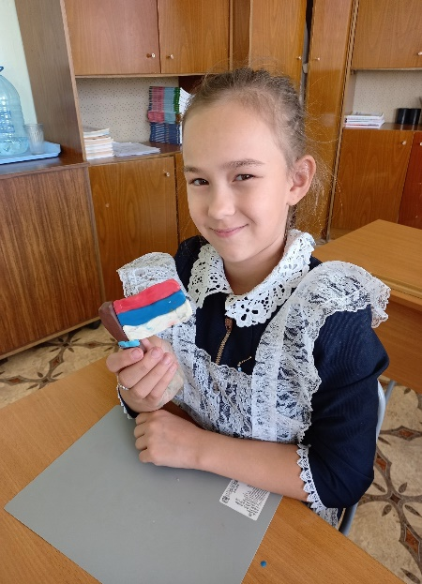
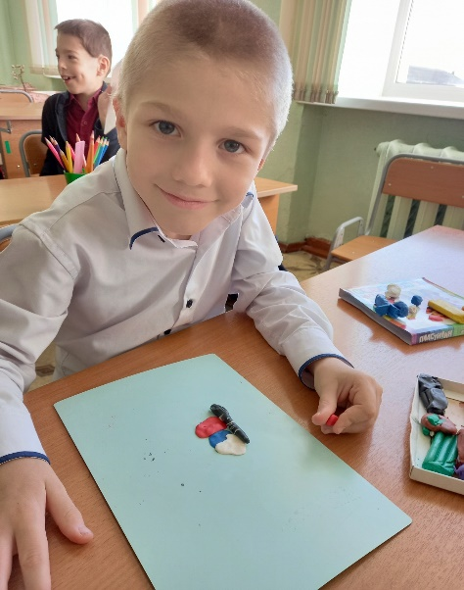
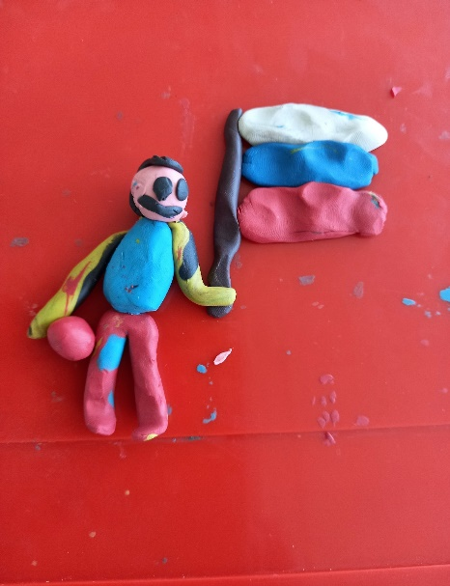

Slide 13
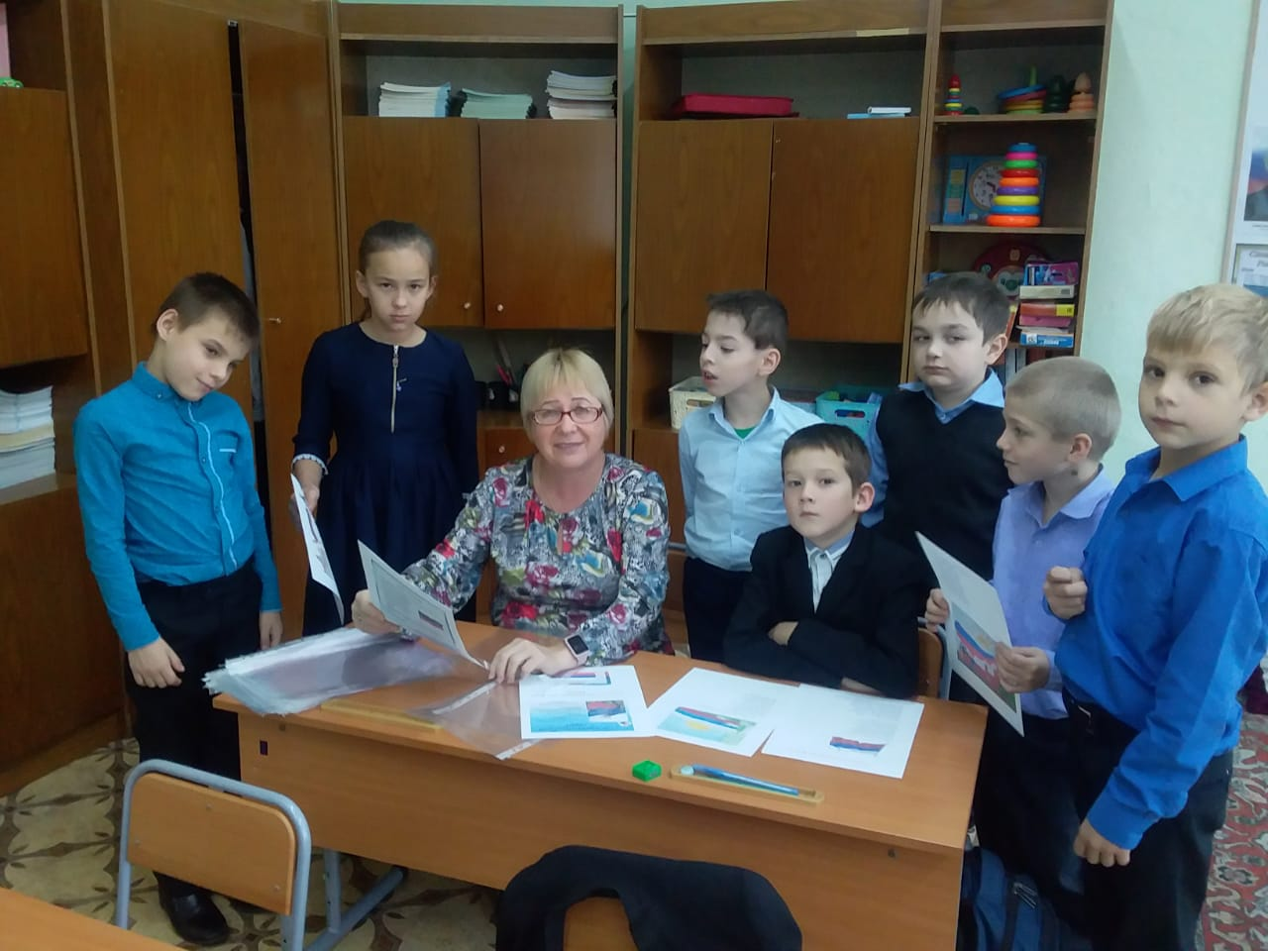
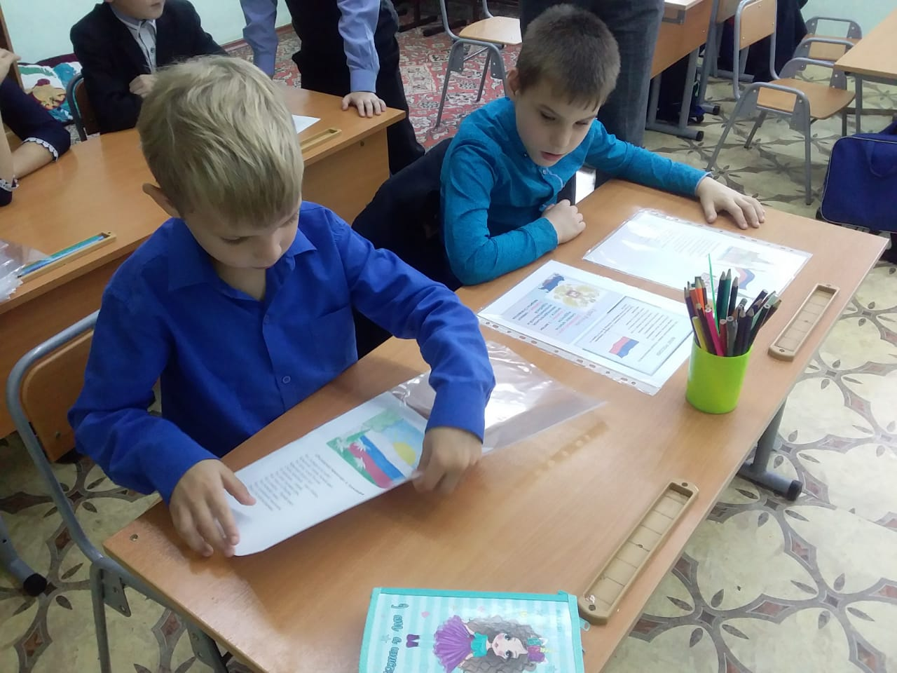
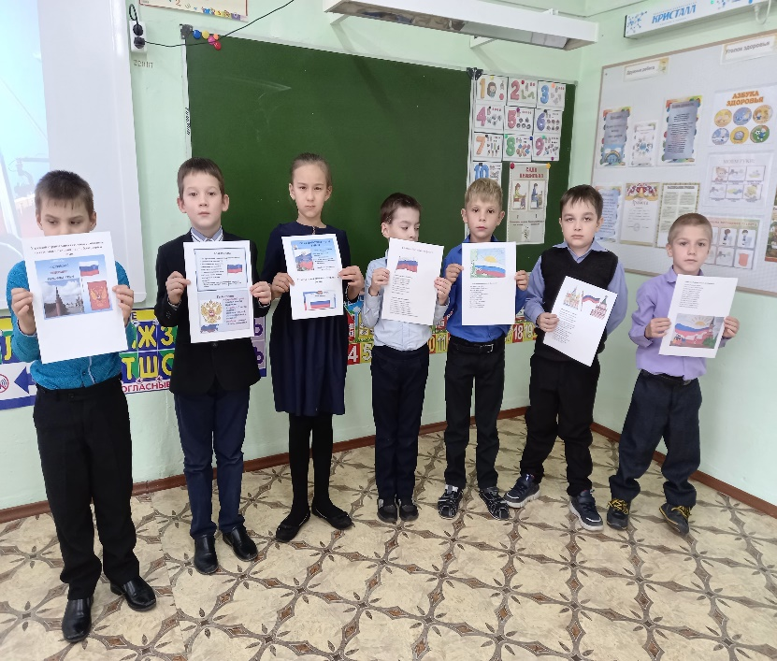
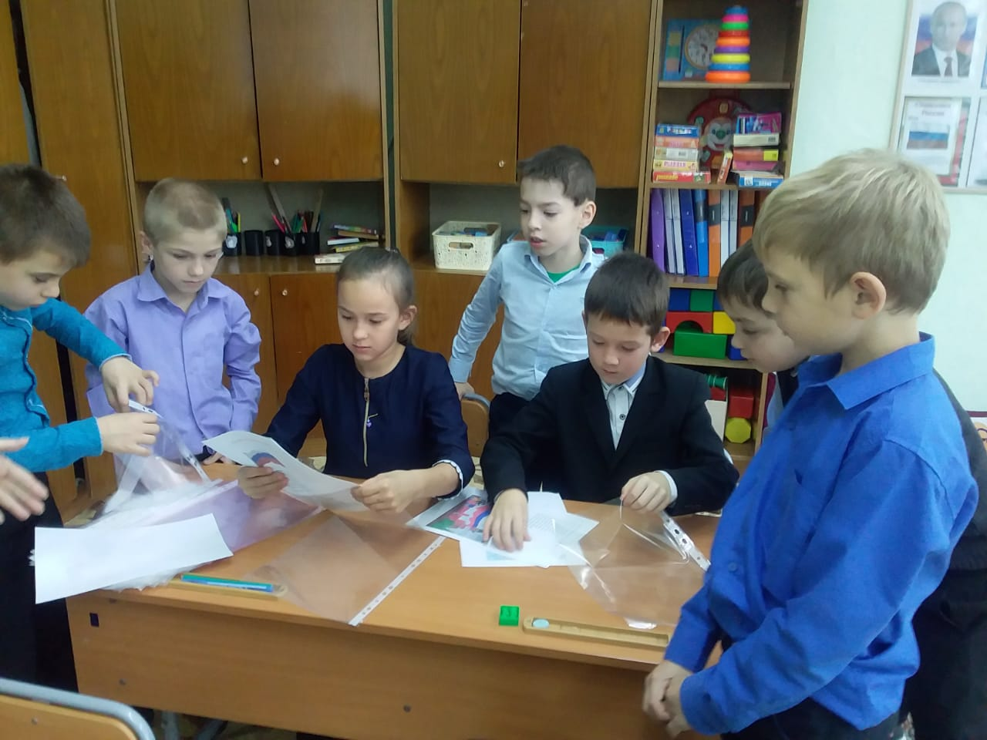
III этап. Заключительный:
Создание альбома «Флаг России»

Slide 14
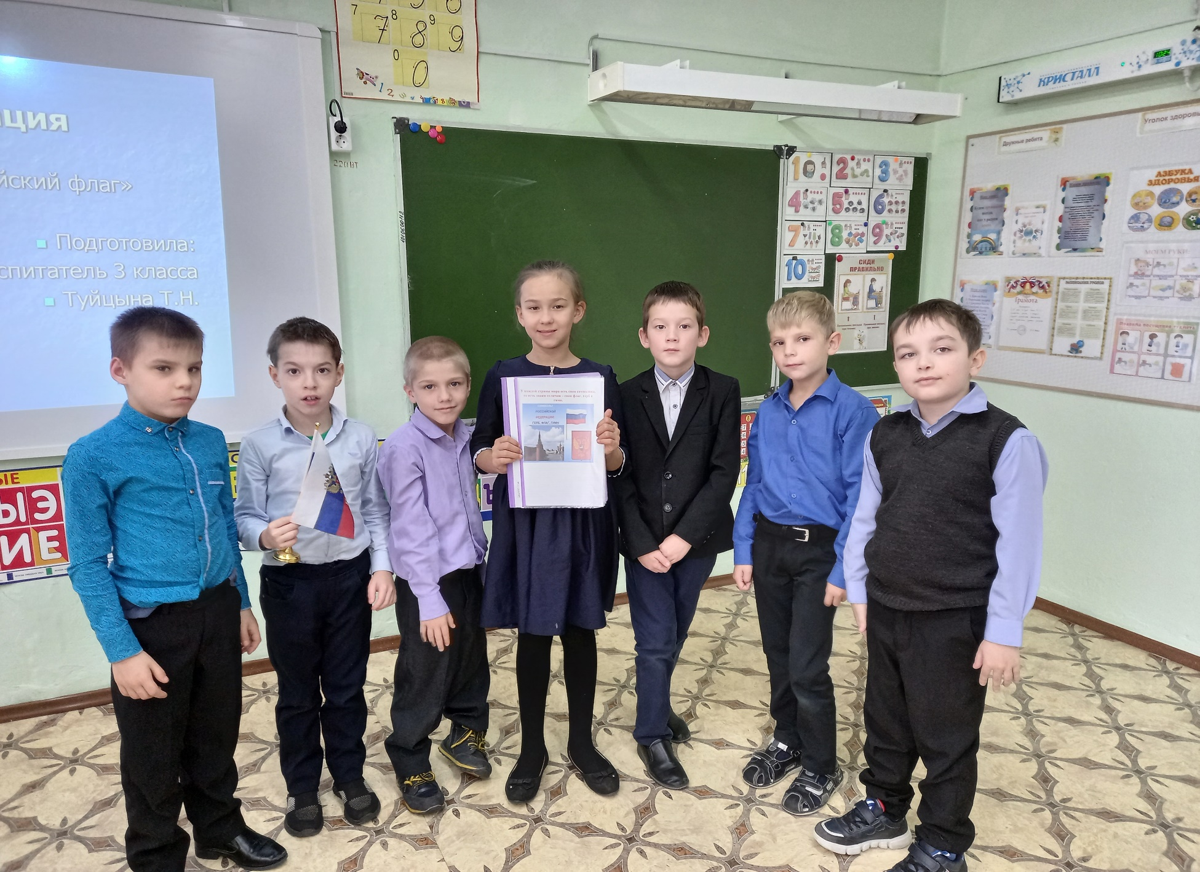

Slide 15
Результаты проекта:
1. Знают флаг России, его отличительные особенности.
2. Знают стихи о флаге России.
3. Умеют самостоятельно нарисовать флаг России.
4. Испытывают уважение и любовь к Родине, чувство гордости за свою страну.

